Slide 1
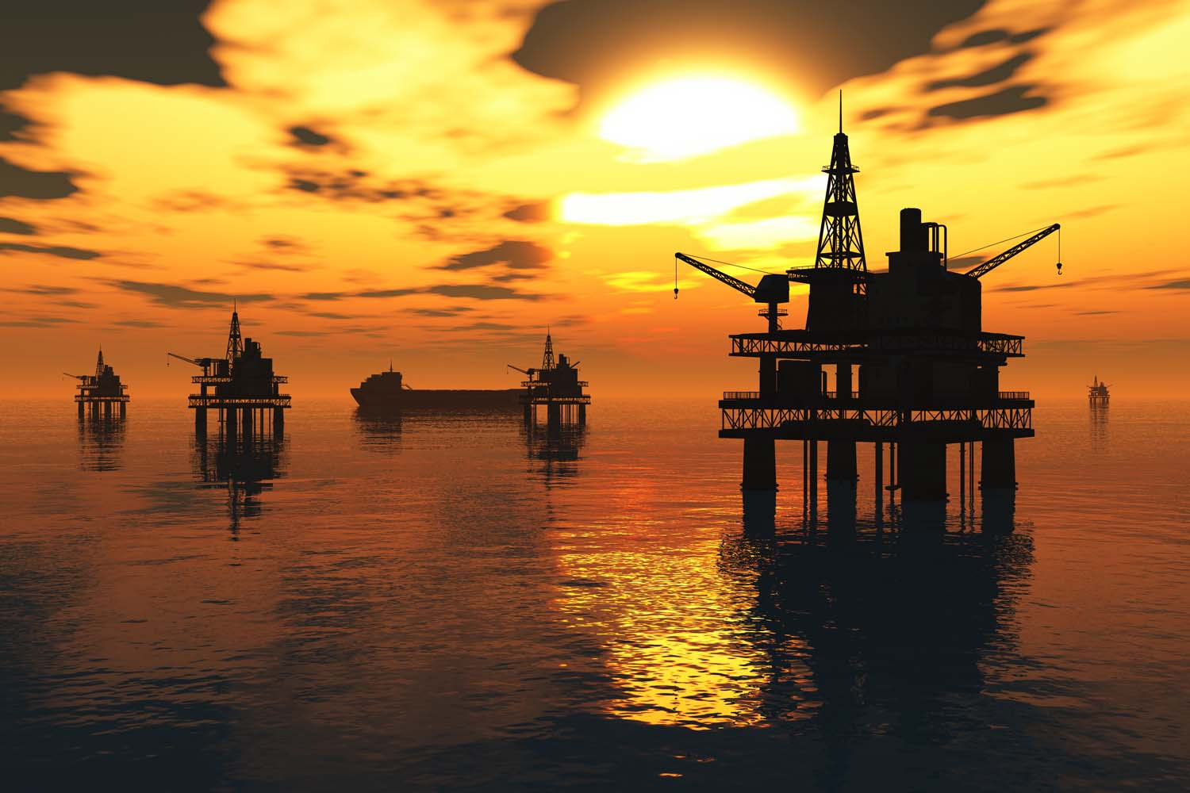
NAJVEĆE NAFTNE KATASTROFE

Slide 2
Najveći proizvođači nafte

Slide 3
Procjena štete izazvane naftom
Najčešće se iskazuje u metričkim tonama nafte.
1 t = 308 US galona ili 1165 l
U SAD i Kanadi imamo mjernu jedinicu barel.
1 barel = 42 US galona ili 152 l

Slide 4
Naftne katastrofe koje još uvijek traju
OT Southern Star 7 – Bangladeš – 09.12.2014.
Sudar tankera i trgovačkog broda u močvarama Sundarbans – najveća mangrova šuma na Zemlji; pod zaštitom UNESCO-a.
Ispušteno: min. 300t nafte.

Slide 6
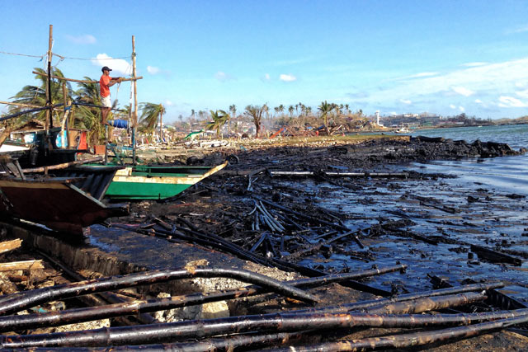
Napocor-Power Barge 103
Od 08.11.2013. – nasukavanje broda na Filipinima zbog tajfuna Haiyana.
Ispušteno min. 170 t nafte.

Slide 7
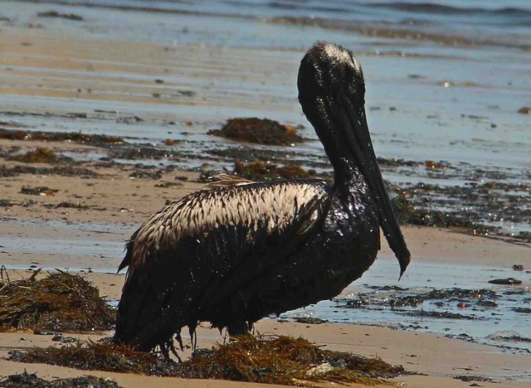
Nedavni incidenti
Refugio oil spill (19.05.2015.)
Preko 3400 barela nafte ispušteno zbog puknuća naftovoda kod obale Santa Barbare.
Vrlo osjetljivo i zaštićeno morsko područje.

Slide 8
Najveće naftne katastrofe u povijesti
1. Kuwaiti oil fires – naftne bušotine u Kuvajtu zapaljene od strane iračke vojske; gorile su od siječnja 1991., a zadnja je ugašena u studenom 1991.
Ispušteno preko 136 milijuna tona nafte – procjena.

Slide 10
2. Kuwaiti oil lakes – naftna jezera koja su se stvorila kao posljedica uništavanja bušotina 1991.
Ispušteno: 3.5 – 7 milijuna tona nafte.

Slide 11
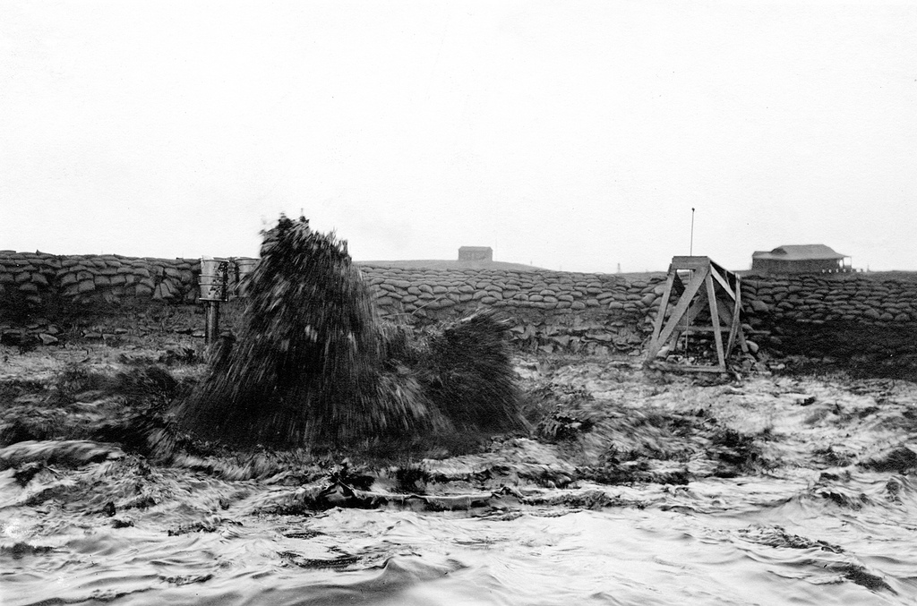
3. Lakeview Gusher – „erupcija” naftnog ležišta u Kaliforniji (1910.-1911.)
Ispušteno: 1.2 milijuna tona nafte.

Slide 12
4. Gulf War Oil spill – nafta ispuštena tijekom Zaljevskog rata 1991.
Ispušteno blizu 1 milijun tona nafte.

Slide 13
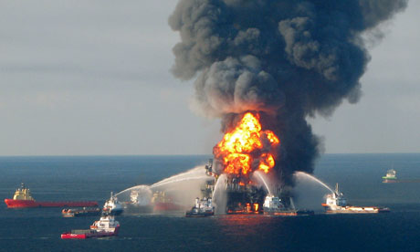
5. Deepwater Horizon (2010.)
Katastrofa na naftnoj platformi British Petroleum u Meksičkom zaljevu.
Ispušteno: 4,9 milijuna barela nafte.
Odšteta: 18,9 milijardi dolara – najveća u povijesti SAD-a.

Slide 14
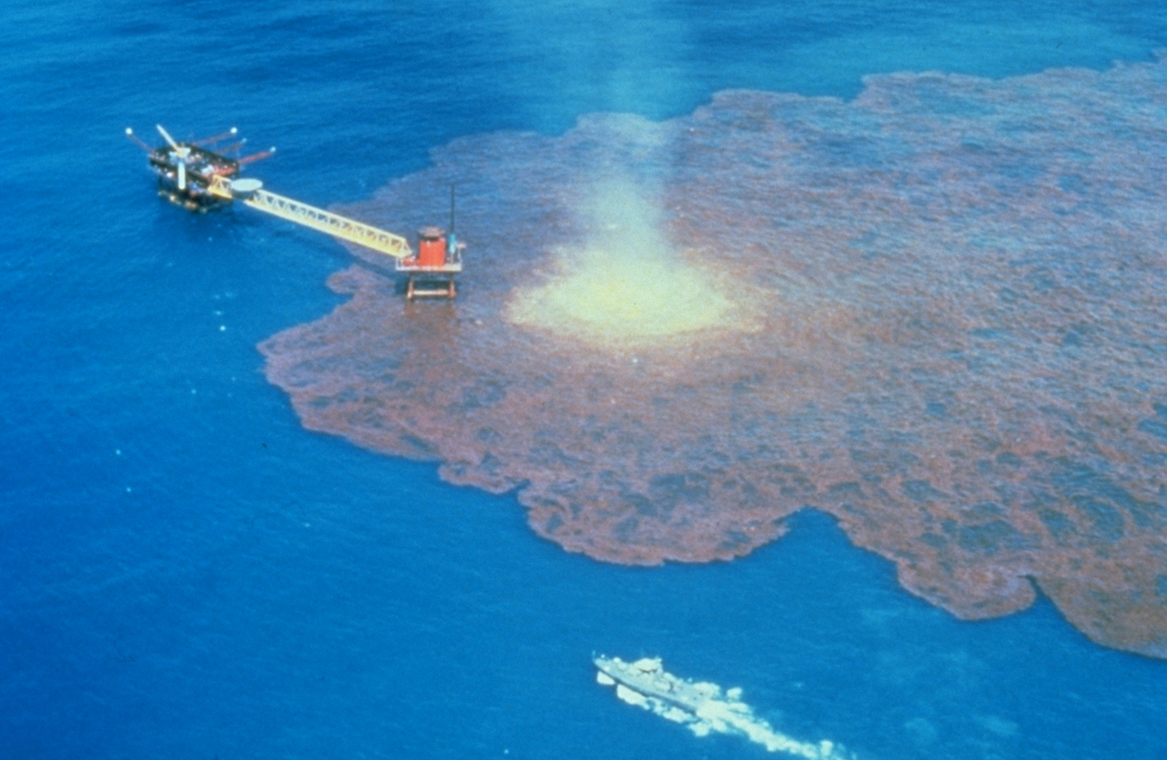
6. Ixtoc I oil spill – eksplozija naftne platforme u Meksičkom zaljevu 1979.
Ispušteno blizu 500 tisuća tona nafte.

Slide 15
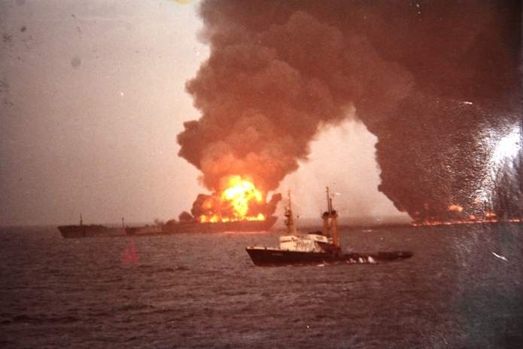
7. SS Atlantic Empress – sudar grčkog tankera 1979. godine s drugim tankerom.
Ispušteno 287 tisuća tona nafte u Karipsko more.

Slide 16
8. Mingbulak oil spill – Ferganska dolina – erupcija i pucanje bušotine (1992.)
Najgora naftna katastrofa u Aziji.
Ispušteno: 285 tisuća tona nafte.

Slide 17
9. Nowruz field platform – sudar tankera s platformom i napad iračkih helikoptera na platformu 1983.
Ispušteno 260 tisuća tona nafte.

Slide 18
10. ABT Summer – nesreća i potonuće tankera kod obale Angole 1991.
Daleko od obale, pa nije bilo većeg utjecaja na obalu.
Ispušteno 260 tisuća tona nafte.

Slide 19
HVALA LIJEPA!

